Slide 1

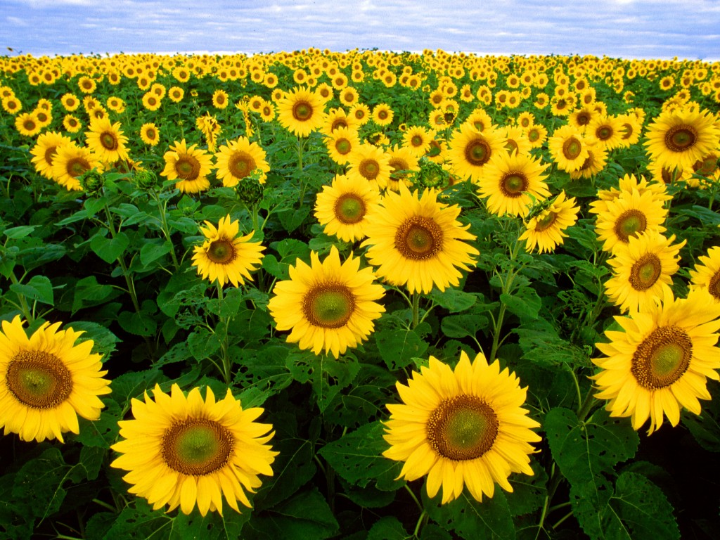
স্বাগতম

Slide 2
পরিচিতি
মোহাঃ মেহেদী হাসান
সহকারি শিক্ষক
মিড়কাডাঙ্গা সর. প্রাথমিক বিদ্যালয়
নাচোল , চাঁপাইনবাবগঞ্জ ।
শ্রেণি : দ্বিতীয়
বিষয় : বাংলা
পাঠের শিরোনাম : দাদি বাড়ির মজার পিঠা ।

Slide 3

এসো
আমরা ছবি দেখি

Slide 4
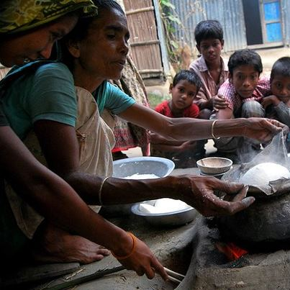

Slide 5
দাদি বাড়ির মজার পিঠা

Slide 6

শিখনফল
২.৫.২। বিভিন্ন বিষয় বর্ণনা করতে পারবে ।
১.৪.১ যুক্তব্যঞ্জন ভেঙে লিখতে পারবে।

Slide 7
অনুষ্ঠান | = | উৎসব
সুন্দর | = | ভালো
শীত | = | ঠান্ডা
ভানা | = | ভাঙ্গানো

Slide 8
সরব পাঠ

Slide 9
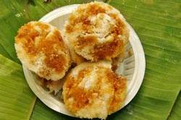
খেজুর পিঠা

Slide 10
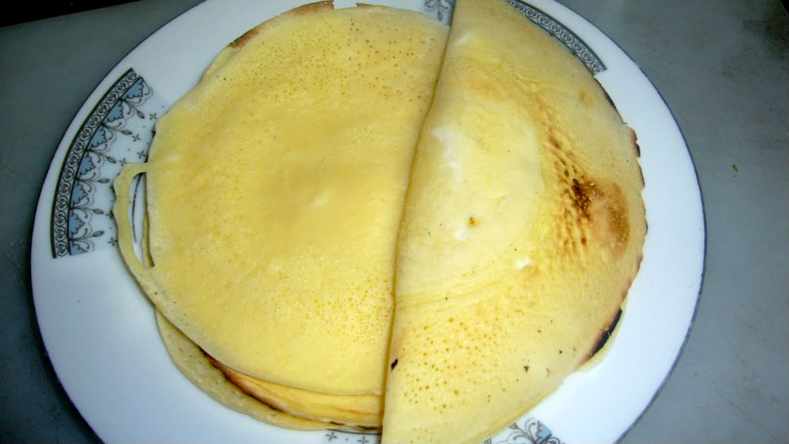
চিতই পিঠা

Slide 11
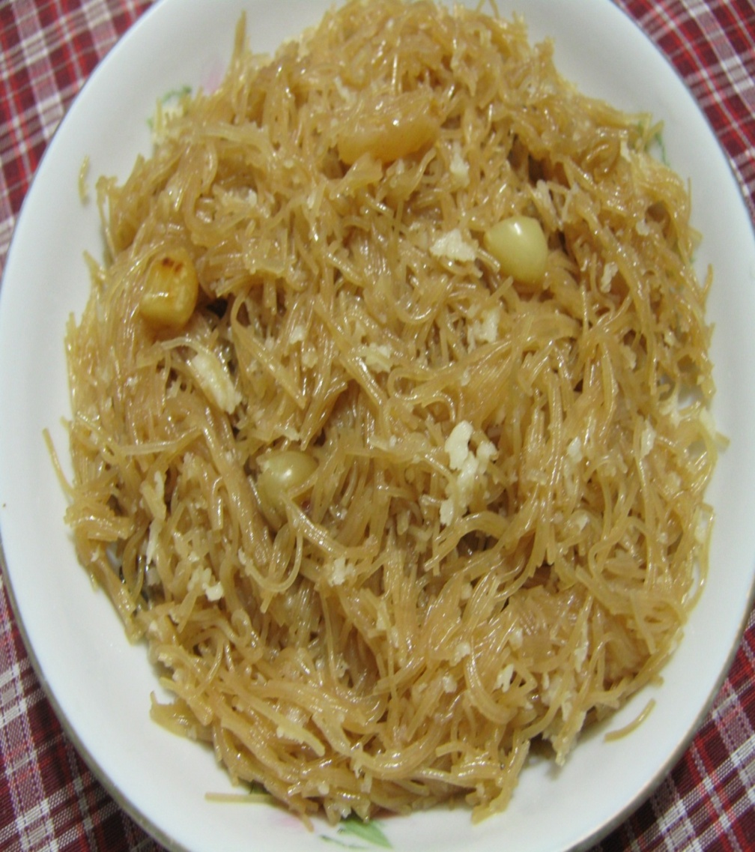
সেমাই পিঠা

Slide 12
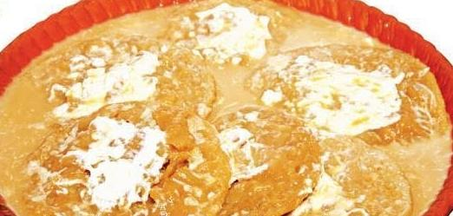
দুধ চিতই পিঠা

Slide 13
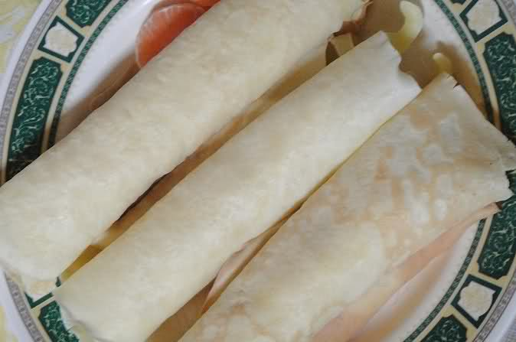
পাটিসাপটা পিঠা

Slide 14
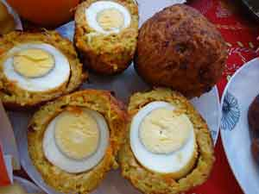
নারিকেল পিঠা

Slide 15
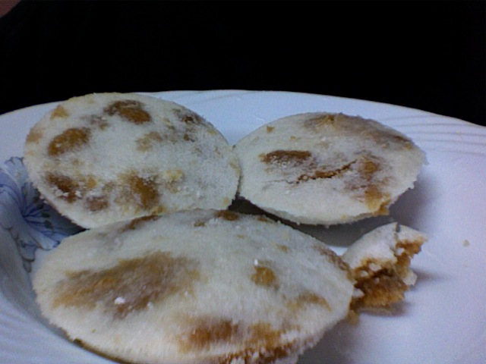
ভাপা পিঠা

Slide 16
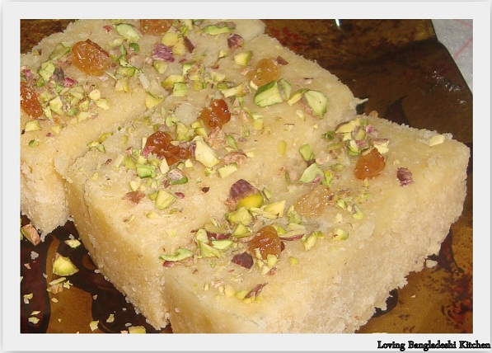
বিবিখানা পিঠা

Slide 17
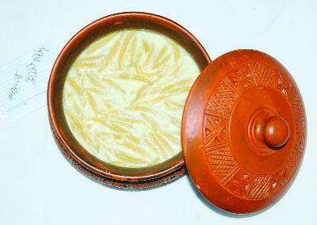
চুষি পিঠা

Slide 18
অনুষ্ঠান | ষ্ঠ | = ষ+ঠ
সুন্দর | ন্দ | = ন+দ

Slide 19
1। পিঠা কি কি দিয়ে তৈরি তা লিখ।

Slide 20

ধন্যবাদ

